Slide 1
Филиал МБДОУ - детского сада «Детство» детский сад №10
Конспект НОД по Изобразительной деятельности
«Весна»
Воспитатель старшей группы № 2
Кравченко Кристина Владимировна

Slide 2
Цель: формировать умения использовать нужную цветовую гамму для передачи эмоционального и цветового состояния весеннего пейзажа.
Тема «Весна»

Slide 3
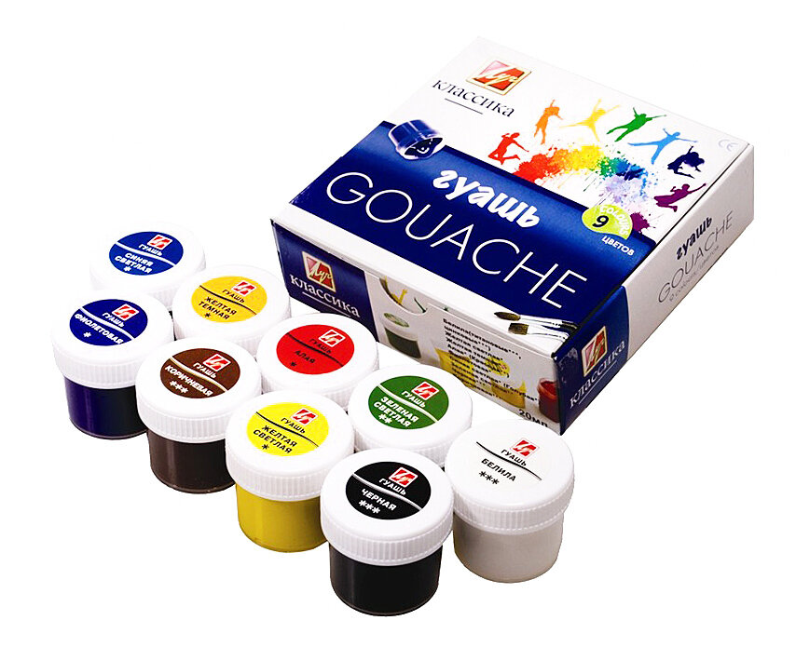
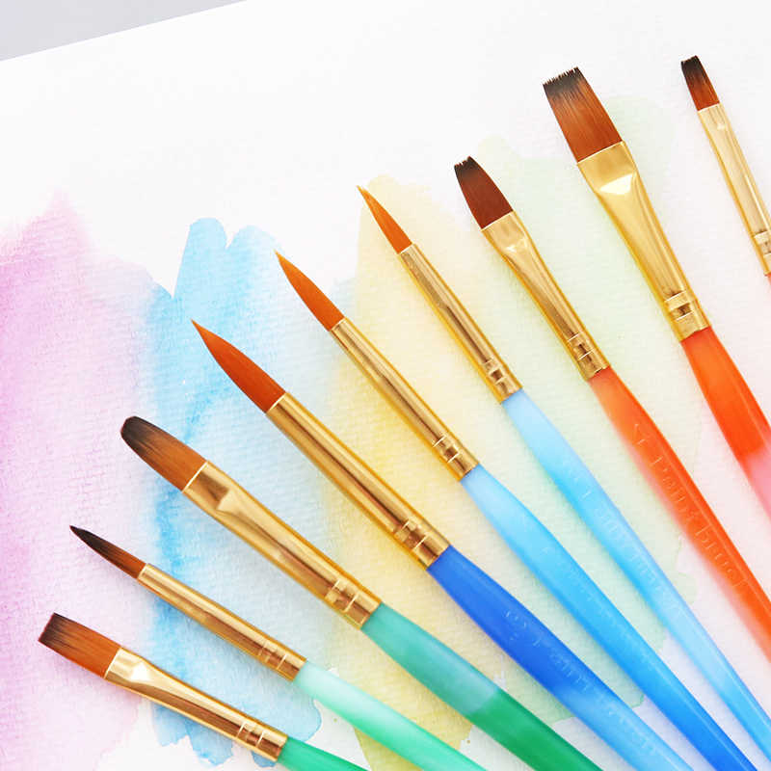
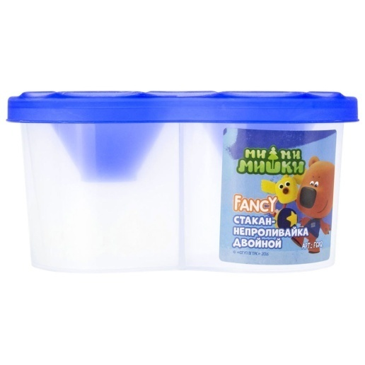
Материалы
Гуашь
Кисточки
Плотная бумага
Стакан для воды

Slide 4
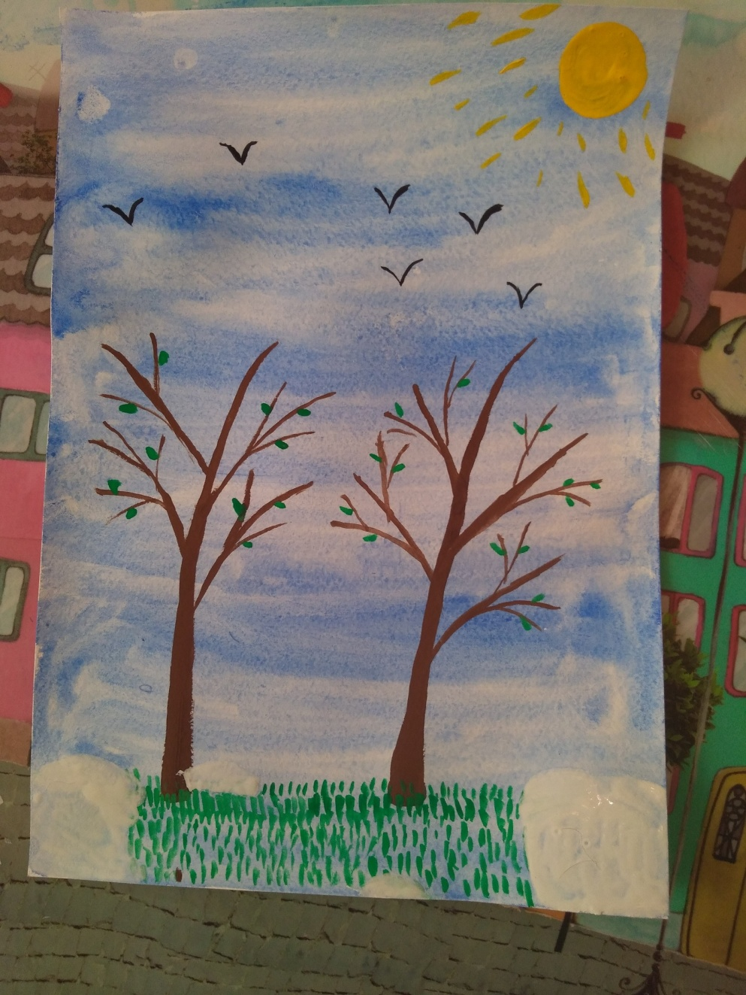
Рисунок «Весна»

Slide 5
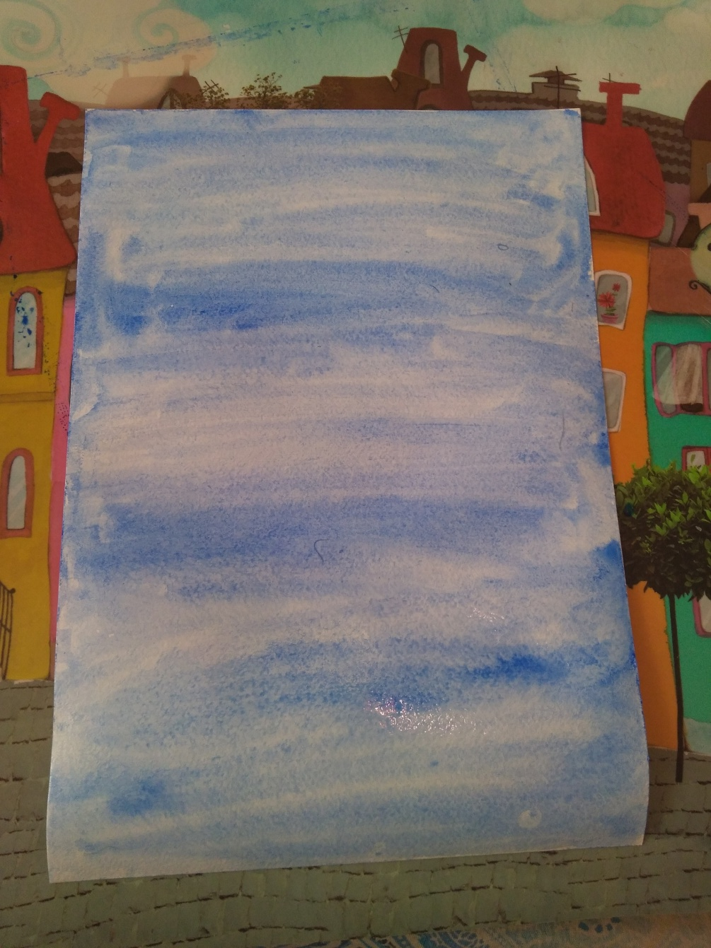
1. РИСУЕМ ФОН

Slide 6
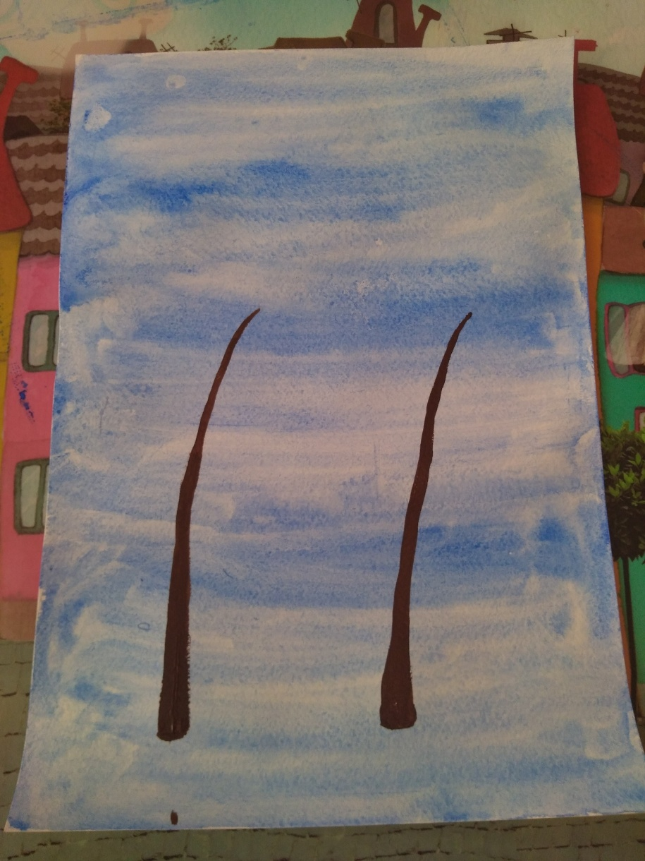
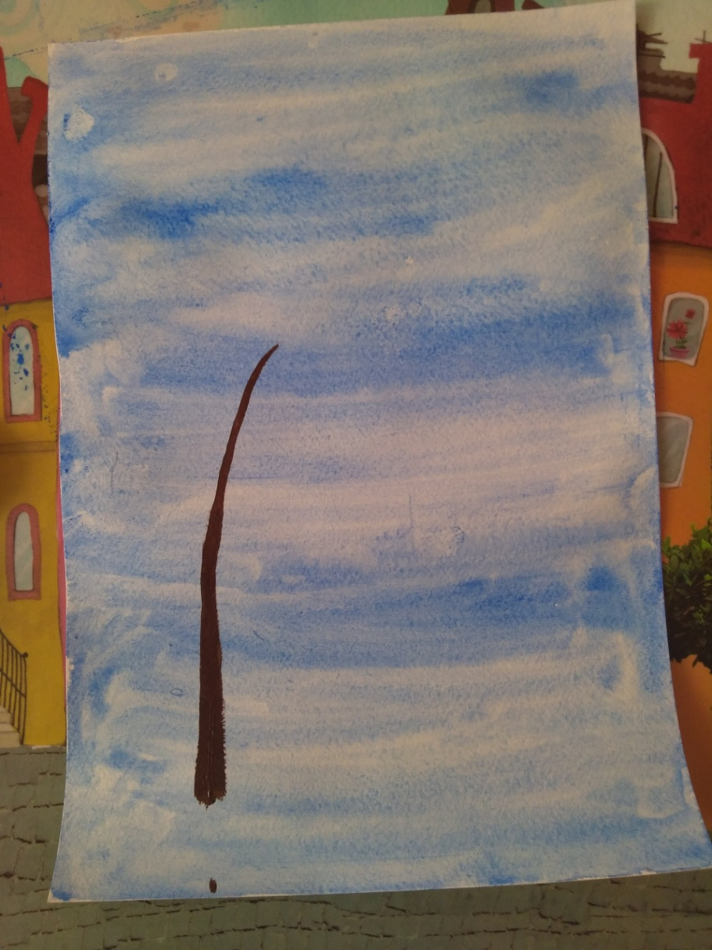
2. Рисуем ствол дерева

Slide 7
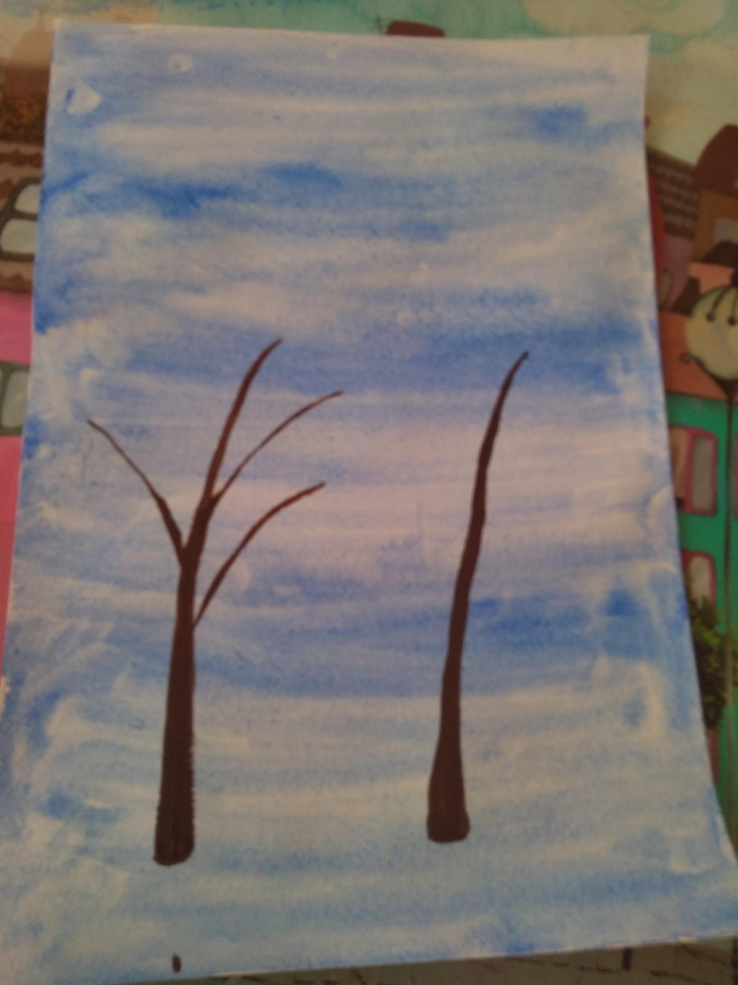
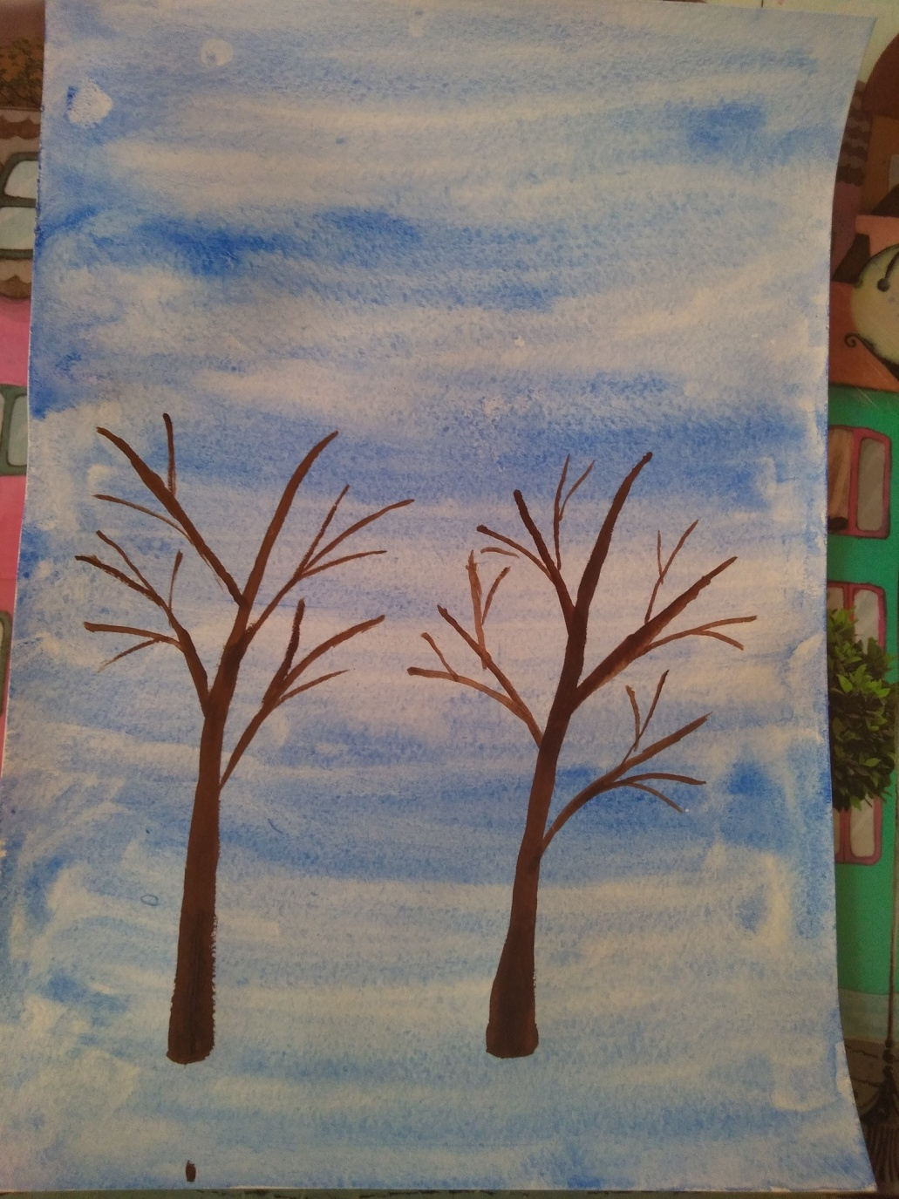
3. Прорисовываем веточки

Slide 8
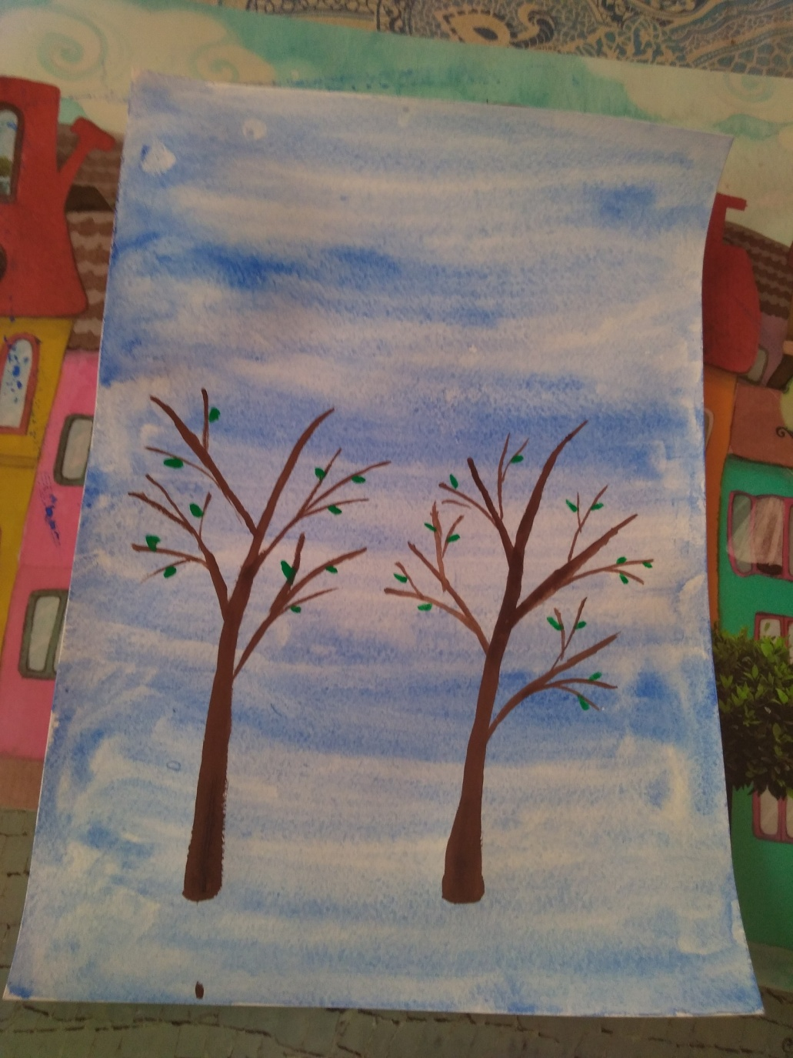
4. Рисуем листики

Slide 9
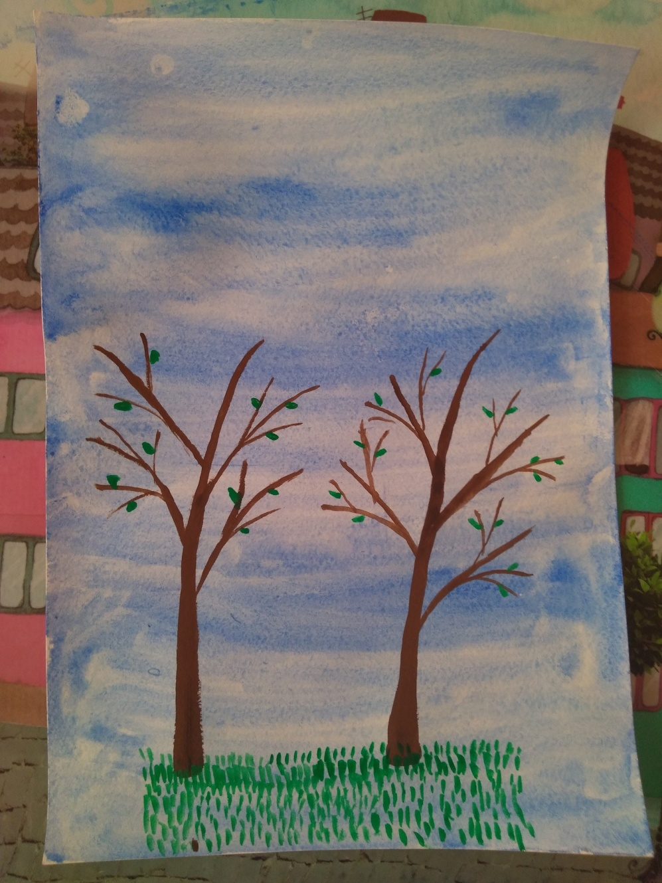
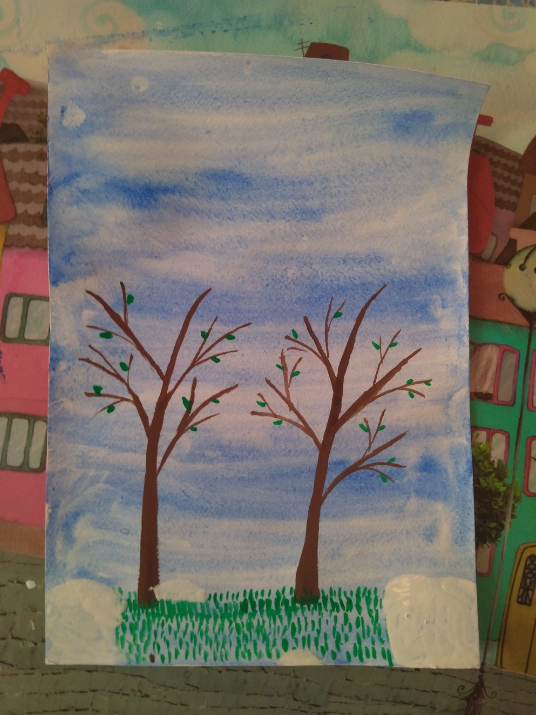
5. Рисуем травку и снег

Slide 10
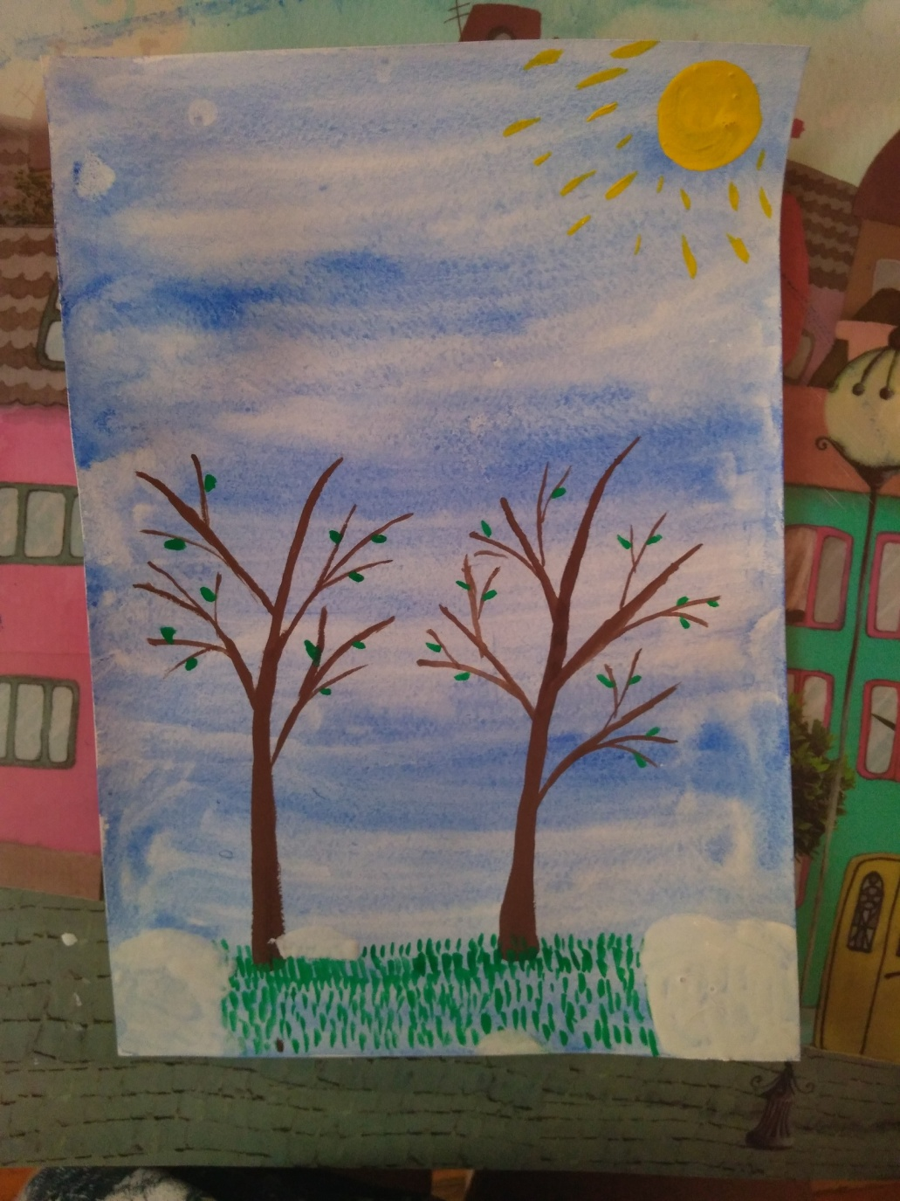
6. В правом верхнем углу рисуем солнце

Slide 11
7. Рисуем птичек

Slide 12
МОЛОДЕЦ!

